Slide 1
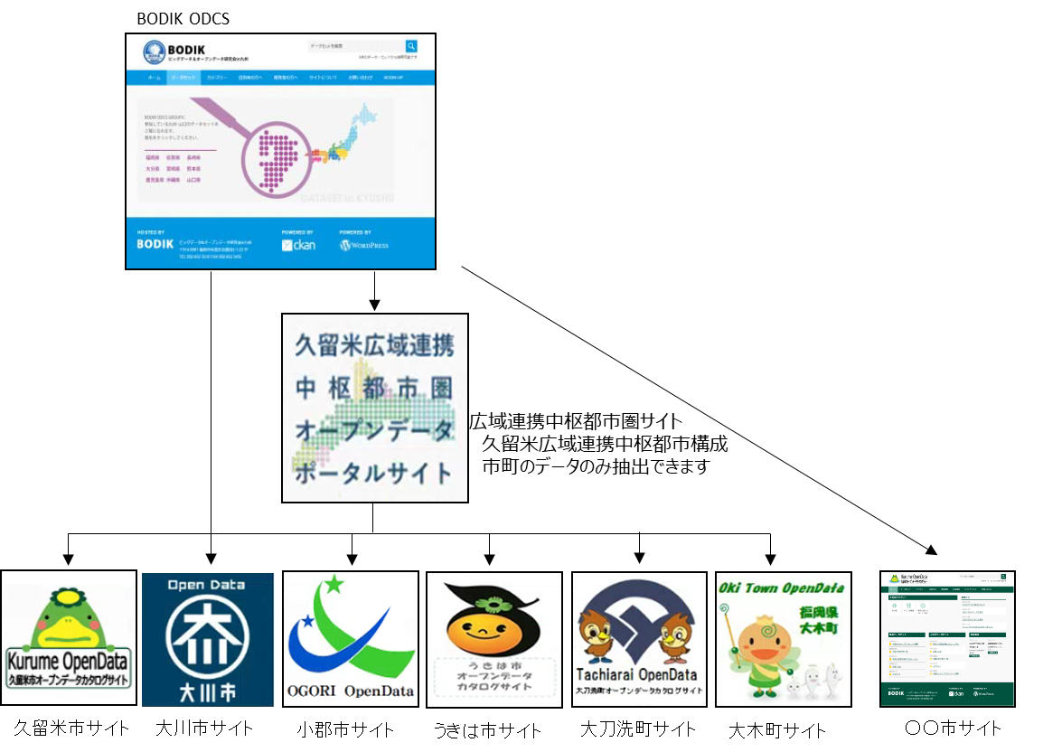


データは地域を救う。共同公開でもっと便利に！
令和２年９月１６日版
久留米広域連携中枢都市圏オープンデータ推進事業
その他
（広域連携による利活用事例）
By 福岡県久留米市
市単独ではなく広域連携でのオープンデータの公開を推進（2017年～）
広域市町でノウハウを共有し、共通フォーマットでデータを公開することで、データの利便性が向上
BODIKが無償提供しているBODIK ODCSを４市２町共同で利用
オープンデータ活用の キッカケ
広域で公開することで、より利活用しやすくなるデータがある（災害情報、観光情報等）
人口規模が小さな自治体では、人的資源が足りず
オープンデータに取り組む余裕がない
久留米広域ポータルサイトを開設！
圏域のデータのみの取得も可能
オープンデータの活用でこう 変わった！
4市2町で横断的にデータを公開することができ、
データの利便性が向上した
共通フォーマットによってアプリの共有が可能になった
オープンデータの取組ができていなかった市町へ
ノウハウの共有ができた

Slide 2




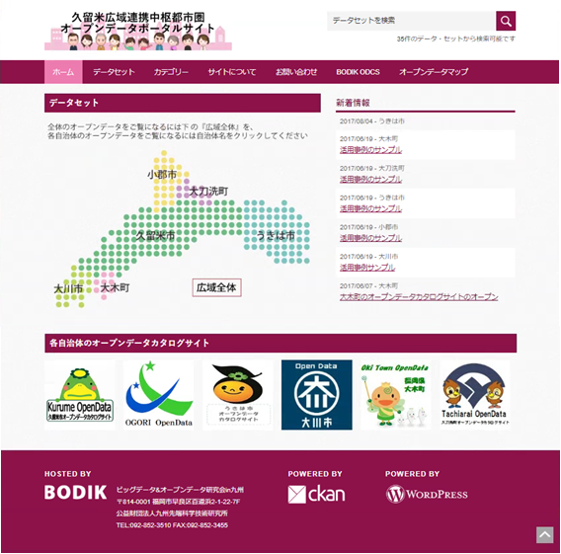


データは地域を救う。共同公開でもっと便利に！
令和２年９月１６日版
久留米広域連携中枢都市圏オープンデータ推進事業
その他
（広域連携による利活用事例）
By 福岡県久留米市
市町の枠を超えたデータ公開のメリット
使用データ
避難所、市町施設、保育所、人口、図書館、AED設置箇所、児童生徒数、ごみ収集日、公園情報等
本事業は久留米広域連携中枢都市圏を構成する4市2町で久留米市を中心に平成28年度から環境を整備し、平成29年度から共通フォーマットによるデータの公開を行っています。令和2年6月末時点では、15の共通データセットを公開しています。
行政データの公開や、オープンデータカタログサイトの利用等の環境整備を行い、市民や企業等による利活用を促進することで、市民の利便性向上と地場企業の活性化を目的に始まった事業ですが、「広域連携の枠組にのせたことでデータ所管課を説得しやすくなった」「オープンデータに関する情報共有ができ、各市町の知識が深まった」など、データの利便性向上はもちろんのこと、自治体
側の問題解消にも役立って
います。
令和元年度より、広域ポー
タルサイトではオープンデー
タマップを利用して市町を超
えて各種位置情報が確認
できるようになりました。
データ形式
CSV
地域
福岡県久留米市・大川市・小郡市
うきは市・大刀洗町・大木町
APIの有無
有り
※カタログサイトはCKAN を使用しているのでCKAN APIが利用可能。
￥
コスト
■ 予算はゼロ。
■ オープンデータ担当者は ２名
（メイン担当 1名）
民産学官でアプリを作成
久留米市では、民（Code for Kurume）、産（久留米ICT組合）、学（久留米大学・久留米工業大学・久留米工業高等専門学校）、官（久留米市）で構成する久留米オープンデータ活用推進研究会にて検討を行い、久留米工業大学の協力のもと、健康保持・増進を目的とするアプリを開発しました。

